Slide 1

Apresentação projeto userContactBook
Este projeto é uma aplicação de Agenda de Contatos, desenvolvida com o objetivo de permitir que os usuários gerenciem seus contatos de forma simples e eficiente.

Slide 2
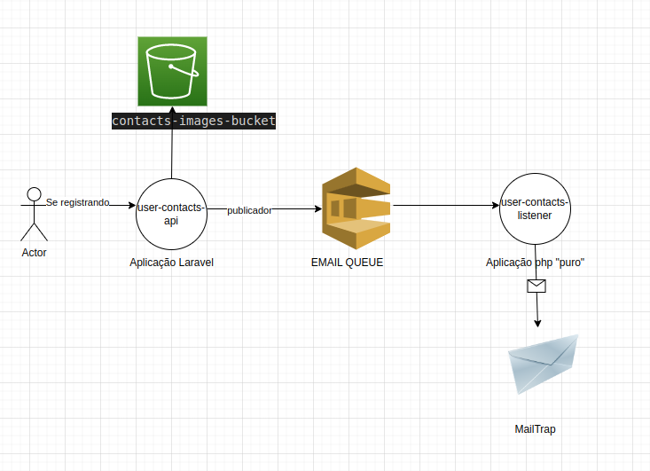
O mesmo consiste em dois micro-serviços, um que cadastra o usuário com autenticação JWT e faz o CRUD de seus contatos, o outro faz o envio de emails. O projeto utiliza a fila SQS para realizar o envio de emails de forma assíncrona.

Slide 3

Arquitetura

Slide 4




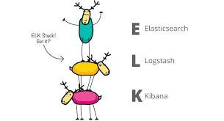


Tecnologias utilizadas
PHP(com e sem framework), Laravel, Mysql, Nginx, Localstack(S3, SQS), Logs(elasticsearch, logstash, kibana)

Slide 5

CI/CD
Processo de CI/CD com github actions, a cada commit, o repositorio roda todos os testes, para verificar se as alterações feitas são seguras, todo o processo é feito com laravel pint que lê todo o código e aplica as psr’s do php.

Slide 6
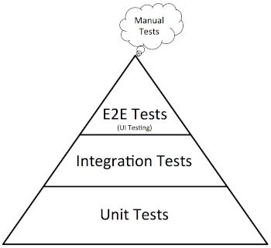
Testes

Slide 7
Vamos pro código!!

